Slide 1

NoSQL数据库的基本原理
（《NoSQL数据库系统原理》第2章）
李文根
Email: lwengen@tongji.edu.cn
计算机科学与技术系
同济大学

Slide 2
概要
2.1 关系型数据库的重要机制回顾
2.2 分布式数据管理的特点
2.3 分布式系统的一致性问题
2.4 NoSQL常见存储模式
2.5 NoSQL其他相关技术

Slide 3
关系模型
实体（Entity）
现实世界中具体或抽象的事物，如学生、教师、课程
属性（Attribute）
对实体特性进行描述，如学生的学号、班级、姓名等
属性一般要求具有原子性，即不可分割
属性具有值域和数据类型两种特性
联系（Relation）
实体之间的关系，以及实体内部属性之间的关系

Slide 4
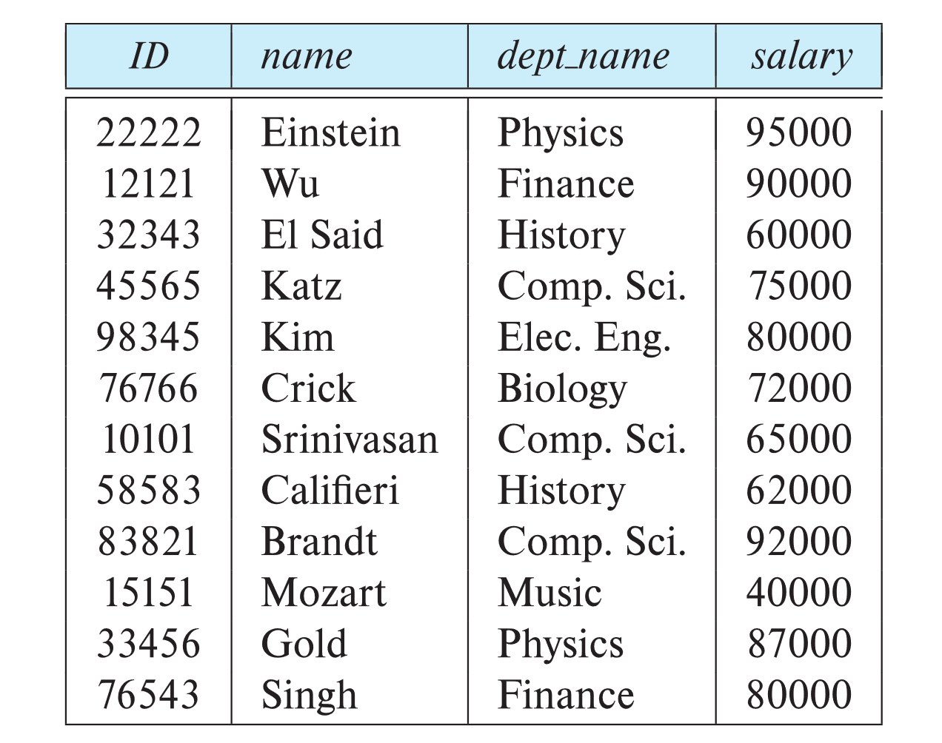
关系模型
关系模型中的常见特征
关系模型具有明确的表结构
列具有原子性，不可再分割
列的值域和类型是固定的
如果某字段出现空值，一般会保留存储空间(NULL)，以便之后插入数值
NoSQL可能打破这些特征
NoSQL中可能没有明确的结构
列可以是复合型的
列中的内容和类型可能是随意的、无定义的
不会为空值留出存储空间，可能很难直接插入数值
教师表

Slide 5
关系型数据库的完整性约束
域完整性
指对列的值域、类型等进行约束
实体完整性
实体集中的每个实体都具有唯一性标识，或者说数据表中的每个元组是可区分的
数据表中存在不能为空的主属性（即主键）
参照完整性
一个表中的某些列依赖于其他表中被参照列
用户定义的完整性
用户根据业务逻辑定义的完整性约束

Slide 6
关系型数据库的事务机制
事务是关系型数据库最重要的机制之一
关系型数据库会对并发操作进行控制，防止用户在存取数据时破坏数据的完整性，造成数据错误
事务机制保障用户定义的一组操作序列作为一个不可分割的整体提交执行，这一组操作要么都执行，要么都不执行
当事务执行成功，认为事务被整体“提交”，所有数据改变均被持久化保存
当事务执行中发生错误时，事务会进行“回滚”，返回到事务尚未开始执行的状态
ACID特性
原子性(Atomicity)、一致性(Consistency)、隔离性(Isolation)、持久性(Durability)
ACID是典型的强一致性要求
大多数NoSQL抛弃或弱化了ACID，因为无法在分布式环境中保证效率

Slide 7
关系型数据库的事务机制（续）
并发控制和封锁机制
并发调度指将多个事务串行化，并发控制则强调解决共享资源并发存取过程中产生的各类问题
丢失更新、幻读、脏读
封锁是数据库中所采用的常见并发控制。封锁是一种软件机制，使得当某个事务访问某数据对象时，其他事务不能对该数据进行特定的访问
共享锁、排它锁
死锁和预防死锁
顺序加锁、超时法、等待图法
分布式环境下实现事务和锁，可能出现什么问题？
Notes:
丢失更新：A事务撤销时，把已经提交的B事务的更新数据覆盖了
幻读/不可重复读：指在一个事务A内，多次读同一个数据，但是事务A没有结束时，另外一个事务B则修改了该数据。那么事务A在B事务修改数据之后再次读取该数据，A事务读到的数据可能和第一次读到的数据不一样
脏读：A事务读取B事务尚未提交的数据，此时如果B事务发生错误并执行回滚操作，那么A事务读取到的数据就是脏数据

Slide 8
关系型数据库的分布式部署
关系型数据库一般部署在单机上，通过垂直扩展(Scale up)方式提升性能
一些关系型数据库也可以实现水平扩展(Scale out)，一般需要通过外部软件或用户编程等方式实现
将不同的表存储在不同节点：如果某个表体积过大或频繁被访问，则其他节点无法提供帮助
水平分割数据：将表中不同的行存储在不同节点上。在RDBMS中需要保持数据的完整性，插入数据时需要检查所有节点上的数据，索引、锁等机制的维护也较为繁琐
垂直分割数据：将表中不同列存储在不同节点上。在大数据场景下，表中的行数可能仍然过多，热点数据可能无法做到负载均衡。也可能遇到和水平分割数据类似的问题
分布式环境下，数据存储存储在不同节点，必须通过网络传递相关消息，如果出现网络故障或部分节点失效，则有可能导致整个系统变得低效或死锁。因此，在分布式环境下实现高效率的事务机制以及强一致性等特性较为困难

Slide 9
关系型数据库的分布式部署
主从集群（读写分离）
一个主服务器（写）+多个从服务器（读）
无法解决写数据的瓶颈，但保持了对事务的支持
读数据时，可以实现一定的负载均衡，提高并发性能，并且可以提供一定的容错机制
从服务之间不共享数据，每台从服务器都保存全部数据，一般不进行数据分割
主从服务器之间可能存在数据不一致
利用分发服务器实现主从数据同步

Slide 10
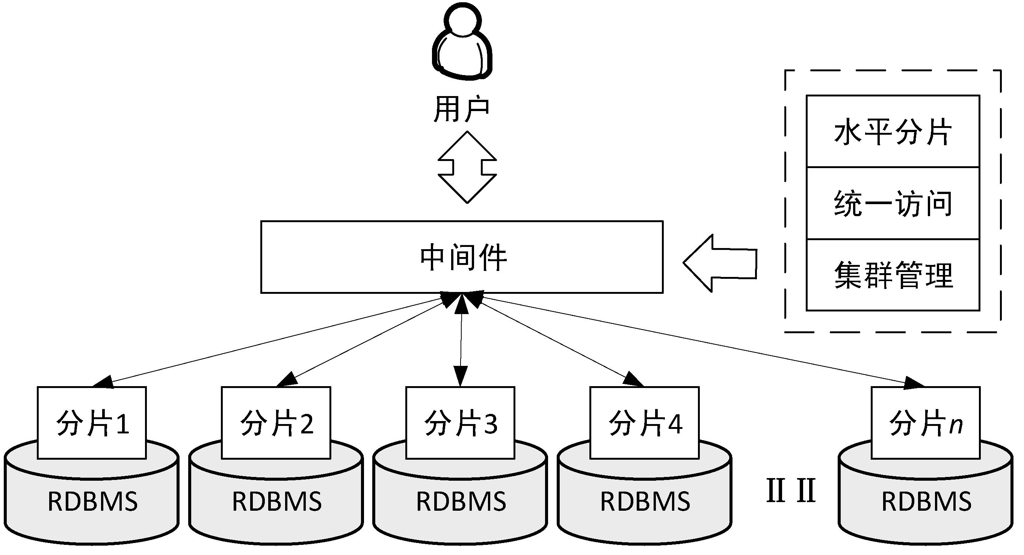
关系型数据库的分布式部署
分布式中间件
例如：MySQL Fabric、MySQL Cluster、阿里的Cobar
可以实现数据水平拆分、容错、数据路由等功能
中间件实现难度较大，中间件实际上承担了NoSQL数据库的大部分功能，关系型数据库只用来实现数据分片的存储
用户配置、使用均较为复杂
系统功能受到一定限制（和单机部署的RDBMS相比）
分布式中间件实现分布式关系型数据库

Slide 11
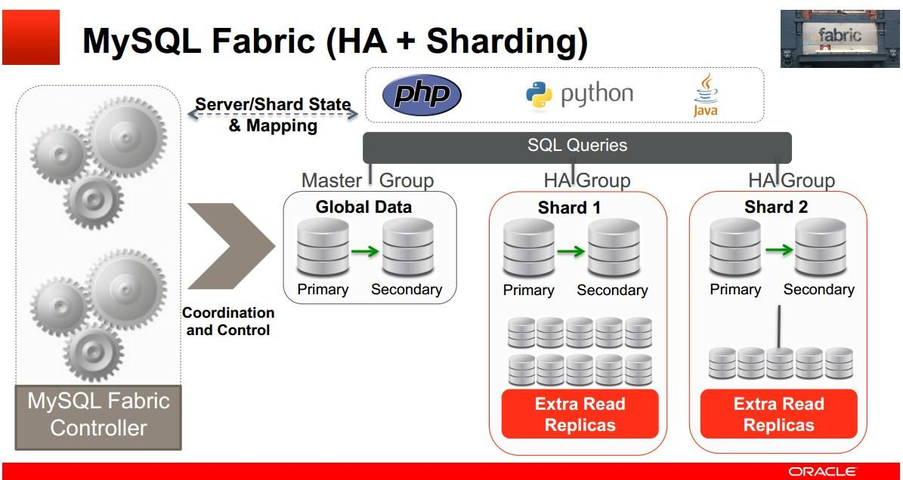
关系型数据库的分布式部署
MySQL Fabric方案
MySQL官方方案
支持水平分片（Shard x）
支持主从数据库（Primary/Secondary）
MySQL Fabric的架构图

Slide 12
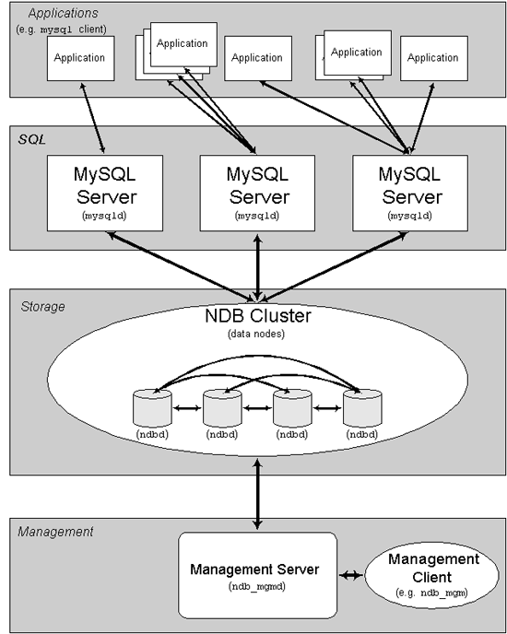
关系型数据库的分布式部署
MySQL Cluster方案
数据保存在“NDB Cluster”，并尽量将数据写入内存
表结构保存在“MySQL Server”，应用程序通过“MySQL Server”访问数据表
管理客户端通过管理工具(ndb_mgmd)管理“NDB存储服务器”
管理配置较为复杂，功能受到一定限制
MySQL Cluster

Slide 13
概要
2.1 关系型数据库的重要机制回顾
2.2 分布式数据管理的特点
2.3 分布式系统的一致性问题
2.4 NoSQL常见存储模式
2.5 NoSQL其他相关技术

Slide 14
分布式数据管理的特点
NoSQL中的数据
结构复杂、数据量大
NoSQL一般采用分布式部署，为保证效率、可靠性
弱化RDBMS中的部分特性
解决分布式部署中遇到的各种难题：
数据均匀、分布式存储，统一使用、管理数据
系统可伸缩（横向增加节点或替换故障节点）
存储和查询任务的容错性
录入、查询数据时的高性能
提高系统的易用性

Slide 15
分布式数据管理的特点
例：假设某个NoSQL数据库将数据均匀存储在n个节点上，此时可能出现各种难题或故障：
如何查看整个集群还有多少存储空间？
如何在整个集群不停止工作下，快速、方便的增加节点？或者如何尽量减少增加、删除节点所需的时间和工作量？
某个节点出现硬盘故障，如何保证数据不缺失？
执行查询任务时，某个节点没有回应，如何保证查询结果没有缺失？
……

Slide 16
数据分片
数据分片目的
使数据均匀分布到多个节点上，执行查询或处理任务时，各个节点只查询自身数据，实现并行处理
跨表联合查询性能？需要在多个节点之间计算笛卡儿积，性能很差，大部分NoSQL不支持
当运行分布式查询或处理任务时，可每次处理一个分片，将一个分片一次性读入内存
例如HBase（借助于HDFS），将数据分片为64MB-256MB大小
数据分片架构
主从架构：主节点负责存储元数据和客户端访问接口，从节点负责存储数据分片，如HBase
对等结构：无主节点，各个节点都可以接受客户端访问请求，如果自身没有存储相关分片，则该节点会向其他节点查询数据，如Cassandra

Slide 17
数据分片
数据分片机制
如果原始数据是一个大型文件（比如TXT格式的100GB的网站日志文件），则需要将数据切分
大数据工具存储日志类数据时，可以根据自然行进行切分
数据导入NoSQL之后，可以根据记录的行进行切分
当节点数量变化时，分片的存储位置等应该可以调整（到其他节点）
节点对自身存储的分片负责，循环检查数据分片是否健康，节点一般不关心其他节点上分片存储
切分过程、分片的调整过程等应当是自动的，用户不需要手动处理分片
用户访问一个接口，即可访问所有数据，用户不需要知道数据属于哪个分片，存储在哪个节点上。
问题：如果部分节点出现故障，数据或查询任务是否会出现缺失？如何解决？
当数据库为单机部署时，不存在系统部分故障的问题，系统要么100%正常，要么100%失效，此时可以通过主备服务器等方式提高系统的可靠性

Slide 18
数据多副本
节点故障问题
在大规模分布式系统中，要将部分节点失效视为“常态”，而非异常。集群系统在局部故障的情况下，也能正常运行
故障可能是临时的，也可能时永久的，例如：节点死机、节点硬盘故障、网络拥塞、交换机故障等
多副本解决方案
将数据存储为多个副本，副本存储在不同节点上。通常以数据分片为单位实现多副本
相对于原始文件或整个表格，分片体积较小，容易检测、拷贝
理论上n个副本都可以被读取，但n个副本是否可以被更新，则要视系统实现和用户策略而定
例如：HDFS采用基于“机架感知”的三副本机制

Slide 19
数据多副本
进一步的问题
假设分片被复制了n份，存储在不同节点上。当一个副本被更新时，其他副本如何同步？如果在更新同步时出现临时或永久故障，如何解决？用户是否需要了解，或如何了解副本的同步情况？
如果n个副本只有一个能被更新，则该机制就是“读写分离”
如果“读”副本出现临时故障，则在故障恢复后可以再向主节点查询并同步数据
如果“读”副本出现永久故障，则系统一般会在其他节点上建立新的副本
如果“写”副本出现故障，则系统无法继续更新数据，此时需要通过“选举”等机制，建立一个新的“写”副本
如果n个副本都可以被更新，则多个副本之间可能存在数据版本”分叉“（冲突），需要额外机制检测分叉并消除。（参见第六章的Dynamo机制）

Slide 20
一次写入多次读取（WORM）
背景
典型大数据场景，如：搜索引擎抓取网页并抽取正文、链接，不需要修改抓取的原始网页。网站或物联网应用抓取到日志或监控数据，一般只会进行查询、统计、挖掘，也不需要修改原始数据
如果数据不需要修改（update、insert或delete），数据的存储、分片和多副本机制可以大为简化，同时可以实现将分片内数据排序等机制，加快扫描速度
应用一次写入多次读取机制，意味着在系统底层只支持新建和追加（append）
此时系统具有更好的顺序存储特性，对于机械硬盘，顺序读写比随机读写的开销更小，硬件损耗更小，出现碎片的可能性较小
如何在一个只支持append的存储系统上实现数据更新、插入和删除？
可以采用时间戳机制
从WORM设计可以看出NoSQL应用场景和RDBMS存在差异，相互不可替代

Slide 21
分布式系统的可伸缩性
问题
分布式系统中可能存在节点故障、以及持续采集数据导致系统容量或处理能力出现瓶颈
目标
分布式系统需要提供一种易于操作的增加、移去或替换节点的方法
节点变动时，数据分片和副本可以自动平衡，空白的新节点会被存入适当的分片副本，移走的节点所负责的数据会被指派给别的节点
个别节点变动和数据平衡时，对系统服务的影响较小，即节点变化可以动态进行，数据平衡在后台进行（例如：限制数据平衡时使用的带宽，以防止对系统正常服务产生过大影响等）
节点变化后，用户可以方便的查看当前节点的列表和运行情况

Slide 22
分布式数据管理的特点（小结）
分布式数据管理需要保持集群的高性能、高可靠性和易用性
分布式数据管理的主要目的是通过横向扩展提升数据存储、管理和查询处理性能
负载均衡：数据分片，并均匀分布在各个节点上；计算本地化，节点只查询自身的数据
集群可伸缩：集群规模可以随着数据增长进行横向扩展
将底层存储设置为“一次写入多次读取”，简化大数据场景下的软件设计难度
由于分布式环境中存在部分节点不可达的可能，需要保证部分节点出现故障时，系统的其他部分仍可以正常工作；此外故障最终可以被发现和消除
容错性：数据多副本，副本存储在不同节点上，多副本之间具有同步更新、冲突检测等机制
集群可伸缩：可以移除故障节点，替换新节点，并实现数据的再平衡
不能要求用户精通分布式系统原理，或者事先了解集群中的大量细节信息才能使用，系统必须易用
自动管理副本：自动分片、自动检测副本状态、节点的变化，并平衡数据
统一访问接口：用户通过统一接口即可访问数据，不必预先知道各个节点的信息或集群拓扑等

Slide 23
概要
2.1 关系型数据库的重要机制回顾
2.2 分布式数据管理的特点
2.3 分布式系统的一致性问题
2.4 NoSQL常见存储模式
2.5 NoSQL其他相关技术

Slide 24
分布式系统的一致性问题
一致性问题
分布式系统中（特别是NoSQL数据库），数据多副本会产生一致性问题
副本内容相同
执行一系列操作后，系统仍处于完整状态
各个节点之间如何对某一主题达成共识，如配置信息更新？
概念上的差别（CAP和BASE的概念将随后介绍）
ACID中的一致性：强调（一个或多个）事务前后，数据的状态（约束、完整性等）都是有效的
CAP中的一致性：强调多个副本是状态一致、同步更新的（非事务）
BASE中的一致性：和ACID中的一致性相近，但强调弱一致性
Notes:
ACID中的一致性：事务在开始执行之前和全部完成或回滚之后，数据库的完整性约束没有被破坏，无论同时有多少并发事务或多少个串行事务接连发生（即所谓保护性和不变性）

Slide 25
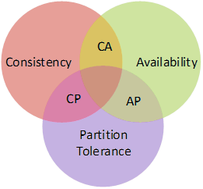
CAP理论
CAP是指分布式系统中
Consistency（一致性）
Availability（可用性）
Partition tolerance（分区容错性）
CAP理论是指在分布式系统中，CAP三个特性不可兼得，只能同时满足两个
理论上，分布式系统中多副本的更新应该是一个“事务”，要么都成功，要么都失败，并且性能很好，但实际上存在难题
CAP理论可参考：
《Brewer’s Conjecture and the Feasibility of Consistent，Available，Partition-Tolerant Web Services》

Slide 26
CAP理论
CAP具体含义
Consistency（一致性）：是指分布式系统中所有节点都能对某个数据达成共识，例如：多个副本内容是否相同，当出现不一致时，以哪个副本为准
Availability（可用性）：这里可以理解为分布式系统的响应速度或响应能力
Partition tolerance（分区容错性）：指在部分节点故障、以及出现消息丢包的情况下，集群系统（的剩余部分）仍然可以提供服务，完成数据访问。一般需要通过合理的数据多副本机制实现
CAP不能兼顾，但并非绝对对立
在实际NoSQL系统中， 一般通过设计上的取舍和使用过程中的配置，在C和A之间进行权衡
对于大多数分布式系统，P是必须的。在不同的业务场景下，可能采用不同取舍策略或配置策略

Slide 27
CAP理论
单个副本
假设系统中数据只有一个副本。则一致性（C）可以得到绝对的保障，由于在读写时不需要通过网络查询其他副本的情况，因此读写性能较高（A），但如果存储数据的节点故障则无法容错，即该设计兼顾CA
多个副本
假设系统中数据存在n个副本，采用“读写分离”机制，只有一个副本可以接受写请求
对于写操作，一致性和可用性较好，因为只要写完一个副本，操作即为成功，但此时该写入节点无法实现分区可用性，即兼顾CA
对于读操作，假设数据存在多个“只读”副本，客户端每次只读取其中一个，则该设计实现了读操作的分区可用性（多副本），可用性较好，但客户端无法判断该副本是否为最新的（考虑网络通信的不确定性），即只兼顾了PA
对于读操作，假设客户端需要同时读取多个副本，并对比这些副本，以检查是否存在版本差异或版本冲突。则此时兼顾了PC，由于需要读取多个副本，因此客户端响应时间变长，可用性（A）变弱

Slide 28
CAP理论
思考：假设在分布式系统中，数据存储为3个副本，每个副本都可以接受读写请求
如果强调读操作的PA，应采用何种策略？
每次读一个副本
如果强调读操作的PC，应采用何种策略？
每次读多个副本
如果强调写操作的PA，应采用何种策略？
允许短时间不一致
如果强调写操作的PC，应采用何种策略？
即时同步

Slide 29
BASE和最终一致性
BASE
Basically Available （基本可用）：部分节点或功能出现故障时，系统的核心部分仍然可用
Soft-state(软状态）：系统允许出现“中间状态”，即多副本内容不一致
Eventual consistency（最终一致性）：系统中的多副本数据经过一定时间后，最终保持一致
BASE是一个和ACID相对比的概念，强调弱一致性
ACID指事务的强一致性，认为事务执行时不应存在中间状态，只有“成功”、“回滚”等最终状态
在分布式环境下，涉及到网络通信的不可靠性，性能较差，且技术实现复杂
最终一致性
BASE强调，在互联网等场景中，用户响应（即可用性）很重要，必须首先满足
最终一致性，即事务存在中间状态，但经历一段时间之后，最终会一致
最终一致性（在一些应用场景下）也可以看作NoSQL允许多个副本可以存在暂时的不同步（即异步更新），结合CAP理论，这种设计强调PA，可以提高响应速度
Notes:
ACID指事务的强一致性。在分布式环境下，涉及到网络通信的不可靠性，性能可能较差，且技术实现复杂（可增补“二阶段提交”等概念加以说明）

Slide 30
BASE和最终一致性
BASE强调软状态和弱一致性，在一些互联网业务中不会带来大问题
例如：一位欧洲用户在社交软件上短时间内更新了多次头像，但他在亚洲的好友即便正在刷新，可能也只能在一段时间后才看到更新的情况，并且只看到了最终的头像，中间的更新结果在服务器同步信息的过程中被覆盖
弱一致性场景中， 经常会使用“异步消息机制”在网络节点之间的进行通信
异步消息意味着消息的发送和接受之间存在时间差。消息的发送者在消息发出后立刻退出发送流程，不会阻塞等待接受者的反馈，因此不会受到网络延迟等影响，系统的响应时间较少。这可以看作是一种软状态机制
NoSQL中也会使用异步消息机制进行事件通知等，但最终用户一般不需要关心其具体过程

Slide 31
集群共识问题
假设在读写分离场景下，有一个写节点（主节点）和若干个读节点（从节点）。当主节点出现故障时，集群如何实现自动故障恢复？
可以在从节点中“选举”出一个新的主节点
可以由从节点（或若干外部节点）进行自动选举
需要一个算法（或网络协议）来协调选举者的行为
假设在一个集群环境中，所有节点都需要更新一个配置项，如何自动发现该配置项的更新？
需要所有节点发现“xx配置项更新为xx”并达成共识

Slide 32
Paxos共识算法
Paxos是一种基于异步消息的一致性算法(共识算法)，主要解决：
如何发起投票，特别是当多个节点希望发起投票时，如何决定投票主题？
具有投票权的节点如何投票？出现网络故障、延迟或部分节点失效时，投票过程和结果是否还有效？
如何让“吃瓜群众”（learner）获知投票结果
Paxos被认为是同类算法中最有效的，有多种改进算法，如Fast Paxos
现有分布式一致性软件，如：Apache Zookeeper、Google Chubby，以及MongoDB等NoSQL数据库中的主节点选举模块，大多使用或借鉴了Paxos
Notes:
Zookeeper 使用了 Fast paxos

Slide 33
Paxos共识算法
基本角色
若干proposer （提议者）：proposer负责提出投票提议（proposal），以及给出建议的决议（或称为值，value）
若干（一般三个以上的奇数个）acceptor（投票者）：acceptor收到提议后进行投票，以少数服从多数的原则决定是否接受提议，以及是否批准该值
其他可能角色
client客户端：提议的产生者，client将提议提交给任意proposer，由其提交投票
learner （学习者，也称observer）：learner只能观察投票结果，并更新自己的认识（值），无投票权
coordinator和leader：在改进后的Paxos机制中负责协调
实际系统中，通常只有客户端和服务器。客户端一般扮演client、proposer和learner的角色，服务端扮演acceptor、coordinator和leader的角色。一个节点也可能承担多个角色

Slide 34
Paxos共识算法
第一阶段：发起提议阶段
proposer向至少半数以上的acceptor发送prepare请求，反馈的acceptor为半数以上原则，少部分节点失效时，投票仍可以进行
接受提议编号为最新原则，确保当前只为一个提议投票，确保当前提议是最新的
如果有历史决议，反馈历史决议，否者返回空值
第二阶段：决议批准阶段
proposer决定决议（值）
反馈的acceptor为半数以上原则
学习者或客户端只能学习到投票通过的决议（或值）
进一步需要解决
如何防止提升编号抢占提议权？引入leader机制，在第一阶段由leader决定提议
如何加快投票过程：授予leader在第二阶段发生冲突时的决策权

Slide 35
Paxos共识算法
投票流程
Notes:
具体流程请参阅教材
Fast fasox流程可以根据情况补充，或作为调研作业

Slide 36
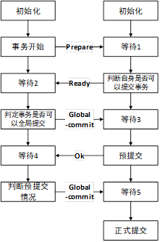
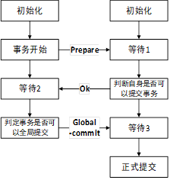
分布式事务
相当于实现了分布式环境下的ACID，必须全部节点都成功提交更新，整个事务才算成功
在不同阶段，不同角色或通信出现故障，所产生的影响不同
大部分NoSQL数据库软件并不直接支持分布式事务提交。因为其阻塞过程对系统的整体性能影响较大
两阶段提交过程
三阶段提交过程
Notes:
2．第一阶段开始:协调者进入PREPARE状态，发送PREPARE消息， 协调者等待消息
3．参与者收到消息，能够继续执行，则进入READY状态并发送READY指令 ，否则发送ABORT。消息发送后，将日志写入磁盘，参与者进入阻塞状态等待后续消息。
4．第二阶段开始:协调者收到所有消息，从PREPARE变更为COMMIT或ABORT状态，相应的发送global_commit或者global_abort指令给所有的参与者 。
两阶段提交的主要问题在于，当第二阶段出现协调者故障时，参与者阻塞时间较长，可能需要协调者完全恢复，参与者才知道要做什么，并解除阻塞。在阻塞期间，参与者无法参与其他事务，也无法执行其他可能破坏事务原子性的操作。针对这个问题，有人提出了三阶段提交方案。三阶段提交的前提是节点可能发生故障，但通信链路不会发生故障。
三阶段提交的主要流程为：
1．第一阶段：协调者发出投票消息，参与者判断自身是否可以提交任务，并反馈给协调者。
2．第二阶段：如果所有参与者都可以提交，协调者发出PreCommit消息，参与者收到消息后将事务写入日志，并反馈给些调整。
3．第三阶段：协调者根据情况发出global_commit消息，参与者收到消息后进行真正的提交。

Slide 37
概要
2.1 关系型数据库的重要机制回顾
2.2 分布式数据管理的特点
2.3 分布式系统的一致性问题
2.4 NoSQL常见存储模式
2.5 NoSQL其他相关技术

Slide 38
NoSQL的常见存储模式
NoSQL没有统一存储模式，底层存储引擎的实现差异很大，具体策略和配置方式因软件而异。常见存储模式：
键值模式
列存储模式
文档存储模式
图存储模式
NoSQL的主要特点
常见NoSQL软件会结合使用多种存储模式，如键值对和列存储
这些存储模式在底层大多一次写入多次读取
除图存储模式之外，大多对分布式环境支持较好
这些存储模型之上，一般只支持简单的查询，对关联查询支持较差
这些存储模型对索引的支持较差
Notes:
Spark中的图计算模块Graphx，也是分布式的

Slide 39
键值对存储模式
所谓键值对，即每行数据的结构为：<key, value>，或者<key, value, timestamp>等形式
Key相当于主键，如果有多个Key相同的键值对，则被看作在逻辑上是一行数据，或者被认为是该value的更新历史（以时间戳决定版本新旧）
Value一般较为自由，不限定数据类型、值域等，很难对Value建立索引
没有列或列名的概念，列名可能显式的现在value中，例如：
<001,“姓名：张三”>，即key为 编号001，value包含了列名（姓名）和取值（张三）
实际系统一般会根据key进行数据分片内的局部排序，以加快检索效率
Redis、HBase、Cassandra等使用该存储模式
Notes:
Key-value的详细机制在第四五章（HBase）中进行详解

Slide 40
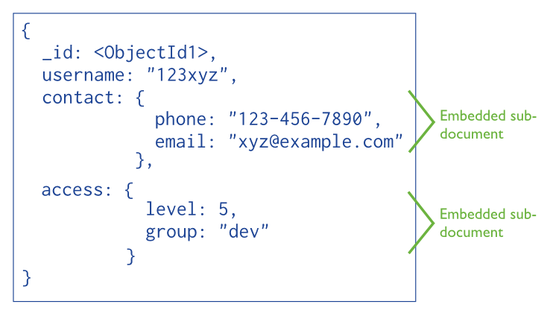
文档式存储模式
可以看作键值对模式的升级，底层存储的每行数据中仍然存在key（或者ID）和value。但Value是采用JSON等格式描述的复杂数据类型
每条数据的文档格式可以不同
文档格式中支持嵌套等复杂形式
比较有名的文档式数据库有MongoBD和CouchDB
这是MongoDB中的一行数据，描述一条通信录数据。数据包含_id、username、contact和access列， contact和access列是复合列，不满足关系型数据库中的列的原子性
Notes:
图片来源于网络
Mongodb的存储格式为BSON而非JSON，但对于用户来说区别不大

Slide 41
列存储模式
可以看作是一种纵向切分数据的方式，不同列会放到不同的位置（节点）存储，一般也会按照行键（key）再进行横向切片和分布式存储
对于稀疏表(空值较多)，该模式存储效率较高
底层一般也是一次写入多次读取的
在切片内一般会按行键进行排序，以加快分布式检索速度
代表性列存储数据库：Bigtable、Dremal和HBase

Slide 42
图存储模式
将数据存储为节点和边的关系
节点通过边相连接，具有名称、类型和属性、相连接的边等关联信息
边一般是单向的，具有名称、类型、起止节点和属性等信息
右图中有14条数据（记录）：
类型为顾客的节点（3条数据）
类型为商品的节点（3条数据）
类型为浏览的边（2条数据）
类型为购买的边（4条数据）
类型为配件的边（2条数据）
代表性图存储数据库：Neo4J
Notes:
注意和E-R图相区别
在底层存储时，点边关系可能也键值对等方式存储，但在用户层面表达为点、线和图

Slide 43
概要
2.1 关系型数据库的重要机制回顾
2.2 分布式数据管理的特点
2.3 分布式系统的一致性问题
2.4 NoSQL常见存储模式
2.5 NoSQL其他相关技术

Slide 44
分布式数据处理
大数据处理一般是分布式的、多轮次的、耗时很长的，需要解决一系列问题
在集群中分配出合理资源，例如：在数个节点分配出适合的内存大小、CPU能力等
任务调度，一方面解决多任务排队等问题，另一方面解决在一个任务中，如何将任务分解，分派给各个节点（或任务容器等），如何将处理逻辑交给各个节点（实现所谓计算本地化）
如果处理任务需要多个轮次（步骤），如何解决中间数据分发、汇总等问题
如何监控任务的进行过程，如何发现子任务的故障并提供容错性。
如何实现整个系统的易用性
常见大数据处理软件：Hadoop、Spark
NoSQL数据库可以作为数据源配合工作
Notes:
本书不涉及分布式数据处理（第三章进行了少量介绍），具体可以参阅Hadoop和Spark等内容

Slide 45
时间同步服务
在分布式应用中，经常需要确保所有节点的时间一致
否则各个节点可能无法根据时间戳等机制进行通知、同步或一致性保障。实际软件系统中，如果节点时间差异较大，可能整个集群会无法启动
NoSQL等大数据应用可能部署在局域网环境中，此时可以不和真实时间进行同步，但各个节点之间的时间应一致
NTP（Network Time Protocol，网络时钟协议）
一种常见的分布式时间同步机制，已经发展到版本4，其精度可以达到毫秒级，并且已经成为国际标准（IETF RFC 5905）
Windows系统和大多数Linux系统均支持NTP协议，既可以作为客户端，也可以作为NTP服务端
NTP可以实现基于互联网的时间同步，也可以在局域网内实现局部时间同步

Slide 46
布隆过滤器（Bloom Filter）
用于检查某个元素是否存在于集合（如数据块）中
优点：空间占用低、检索速度快
缺点：存在一定的误报率，当布隆过滤认为某元素存在于集合时，该元素可能并不存在，但如果布隆过滤认为该元素不存在于集合，则肯定不存在
假设在一个节点上有多个数据文件
进行数据检索时，节点可能需要依次扫描所有文件。受限于硬件条件，扫描速度可能成为性能瓶颈
即便存在误报率，布隆过滤器可以快速排除一些数据文件，大大提高单节点上的扫描速度

Slide 47
布隆过滤器
隆过滤器由一个定长的二级制向量和哈希函数构成
通过哈希函数将数据块中存在的元素映射为二进制相量中的一个二进制位
二进制向量的长度一般是定值，但具体值可以根据用户需求调整
元素与二进制位的映射关系是多对一的
如果某个二进制位有对应的值，则该点为1，否则为0

Slide 48
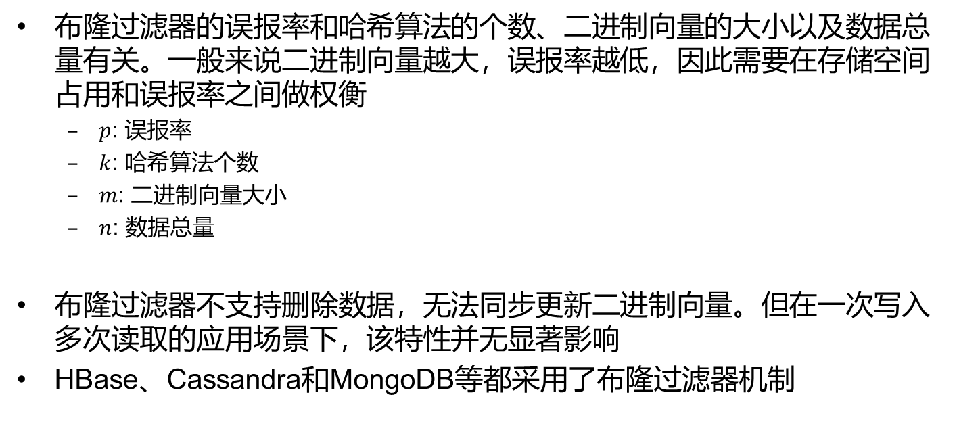

布隆过滤器
布隆过滤器的误报率和哈希算法的个数、二进制向量的大小以及数据总量有关。一般来说二进制向量越大，误报率越低，因此需要在存储空间占用和误报率之间做权衡
$p$: 误报率
$k$: 哈希算法个数
$m$: 二进制向量大小
$n$: 数据总量
布隆过滤器不支持删除数据，无法同步更新二进制向量。但在一次写入多次读取的应用场景下，该特性并无显著影响
HBase、Cassandra和MongoDB等都采用了布隆过滤器机制
$$P≈{(1−e^{kn/m})}^{k}$$
Notes:
增加独立哈希算法的数量也可以降低误报率，但受到算法实现、运算开销等问题的限制

Slide 49
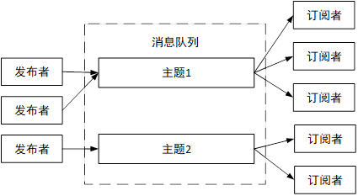
异步消息队列机制
NoSQL等分布式大数据系统、以及大型互联网应用架构中，会经常使用异步消息机制进行节点间通信
利用异步消息可以实现事件通知、Paxos算法、分布式事务提交等功能。
采用异步消息（而非同步消息）可以避免网络问题带来的阻塞等待时间
异步消息中的相关技术
消息队列服务（实现持久化存储消息）
点对点模型（Point to Point）和发布订阅模型（Publish/Subscribe）
在发布订阅模式中，具有发布者、订阅者和消息队列三种角色。消息将发送到消息队列的不同的主题（Topic）中，订阅者首先订阅主题，之后就可以接收到主题中的消息。在这种模式下，消息可以发送给多个多个订阅者
Notes:
本节为可选内容，在教材最终版本中被删除，因为后续章节中没有结合实际软件的内容或例子。
但异步消息队列作为分布式系统中的热门常见技术，可以作为扩展知识进行介绍（结合Paxos、2pc、3pc等知识点）

Slide 50
异步消息队列机制
常见消息队列软件：ActiveMQ、RabbitMQ和kafka
知名异步消息协议
AMQP（高级消息队列协议）
物联网领域的MQTT（Message Queuing Telemetry Transport，消息队列遥测传输）
Zookeeper等分布式协调软件和NoSQL软件也会在内部使用消息队列机制
NoSQL系统中，异步消息作为底层实现存在，用户一般无需关心
Notes:
NoSQL在进行分布式部署时，节点之间会存在大量的通信需求，例如数据读写、节点监控信息、节点加入或退出等内容。在多个节点之前通信，可以采用网络消息的方式进行。消息的基本方式可以分为两种：同步消息和异步消息。同步消息的主要特点时，当发送者发送完消息之后，会阻塞当前进程，直到收到回应。异步消息的特点是，当发送者发送完消息之后，会继续向下运行，而不会等待回应

Slide 51
本章小结
关系型数据库中的一些特性和功能，在NoSQL中可能被抛弃和弱化
关系型数据库 | NoSQL数据库
关系、（面向行的）二维表结构 | 改为采用键值对、列存储、文档存储等结构
完整性约束、设计范式 | NoSQL可能不要求列的原子性、不支持参照性、不遵循1NF、2NF等设计范式
事务机制、强一致性、ACID | CAP、BASE
SQL语句（及其所代表的强大查询、操作功能） | 可能提供和SQL类似的查询操作语言，但一般不支持跨表查询等复杂功能

Slide 52
本章小结
大多数NoSQL系统需要在分布式数据中存储数据
本质是通过并行处理提高数据查询和处理效率，因此需进行数据分片，并使用布隆过滤器加速查询
为提高可靠性，采用数据多副本机制，由此带来一致性等问题，进而延伸出主从结构下的分布式选举等问题（Paxos），以及集群时间同步等问题
系统可伸缩（横向扩展、移除或更换故障节点等）
大数据场景下，数据一般一次写入多次读取，很多设计策略是与此相关的

Slide 53
课堂练习
简述SQL数据库和NoSQL数据库的区别，并列举主流的SQL和NoSQL数据库。

